Slide 1

Chủ đề 3
CỘNG ĐỒNG ĐỊA PHƯƠNG
BÀI 11
Tiết 1

Slide 2
Khởi động

Slide 3

Khám phá

Slide 4


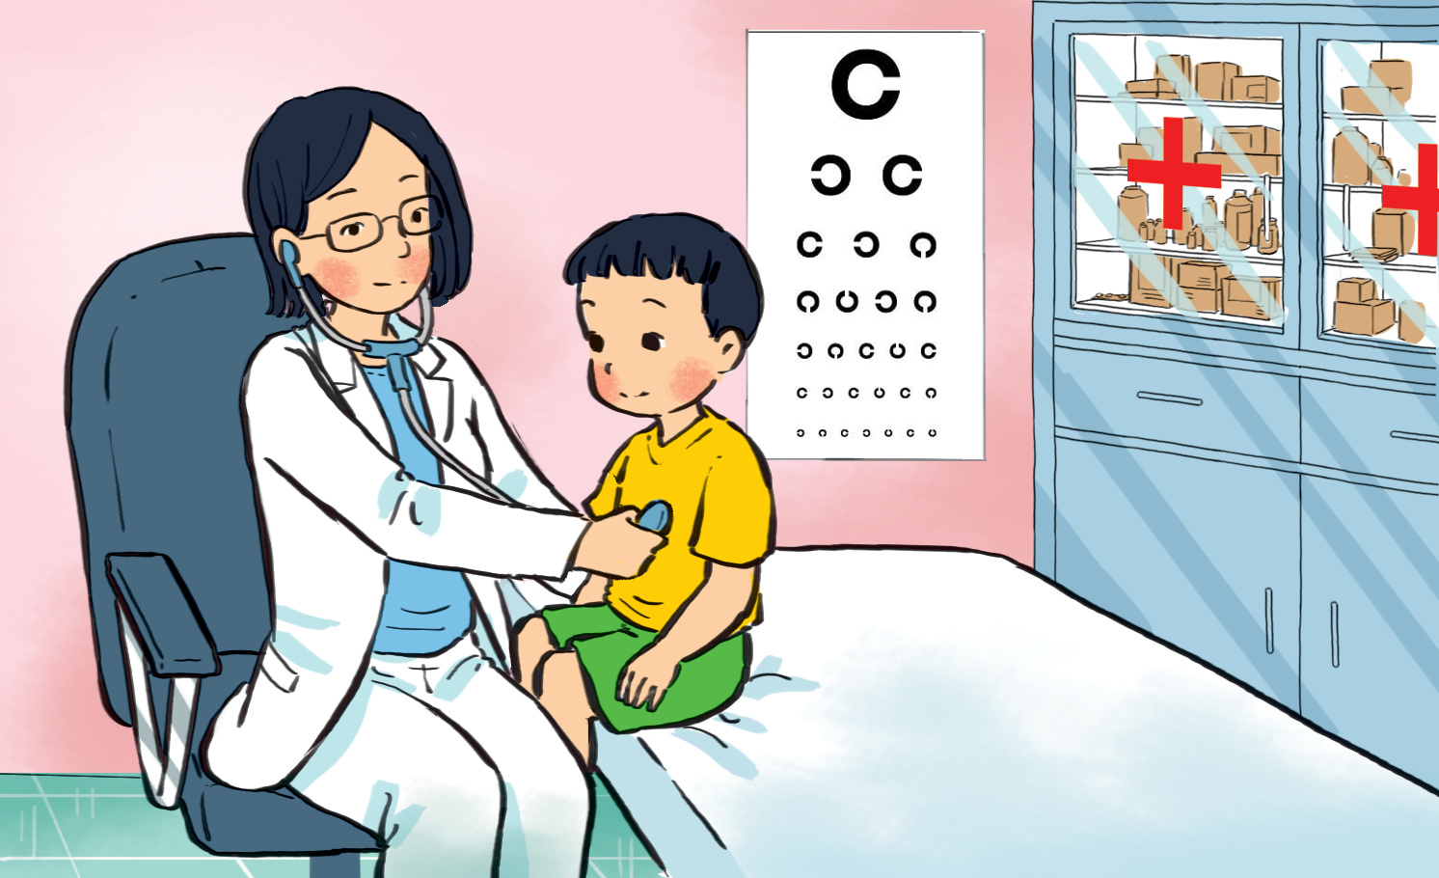
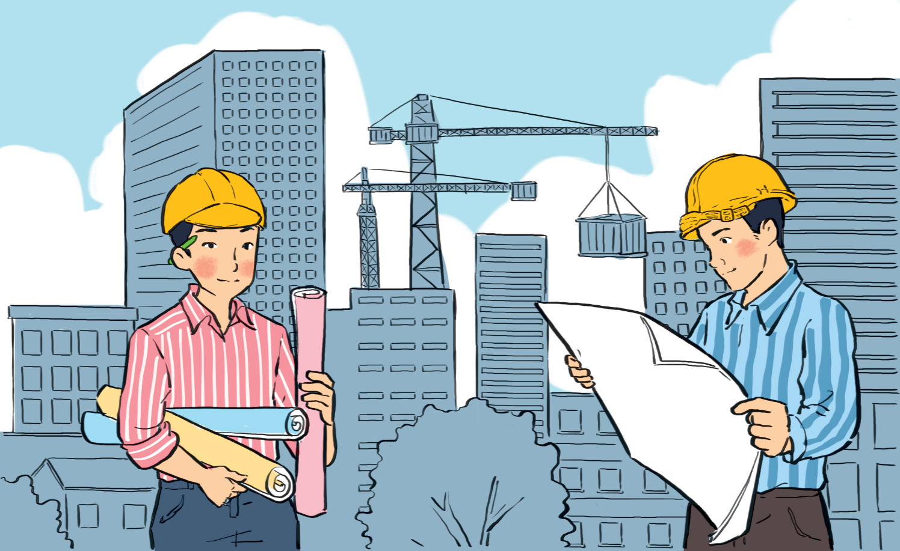
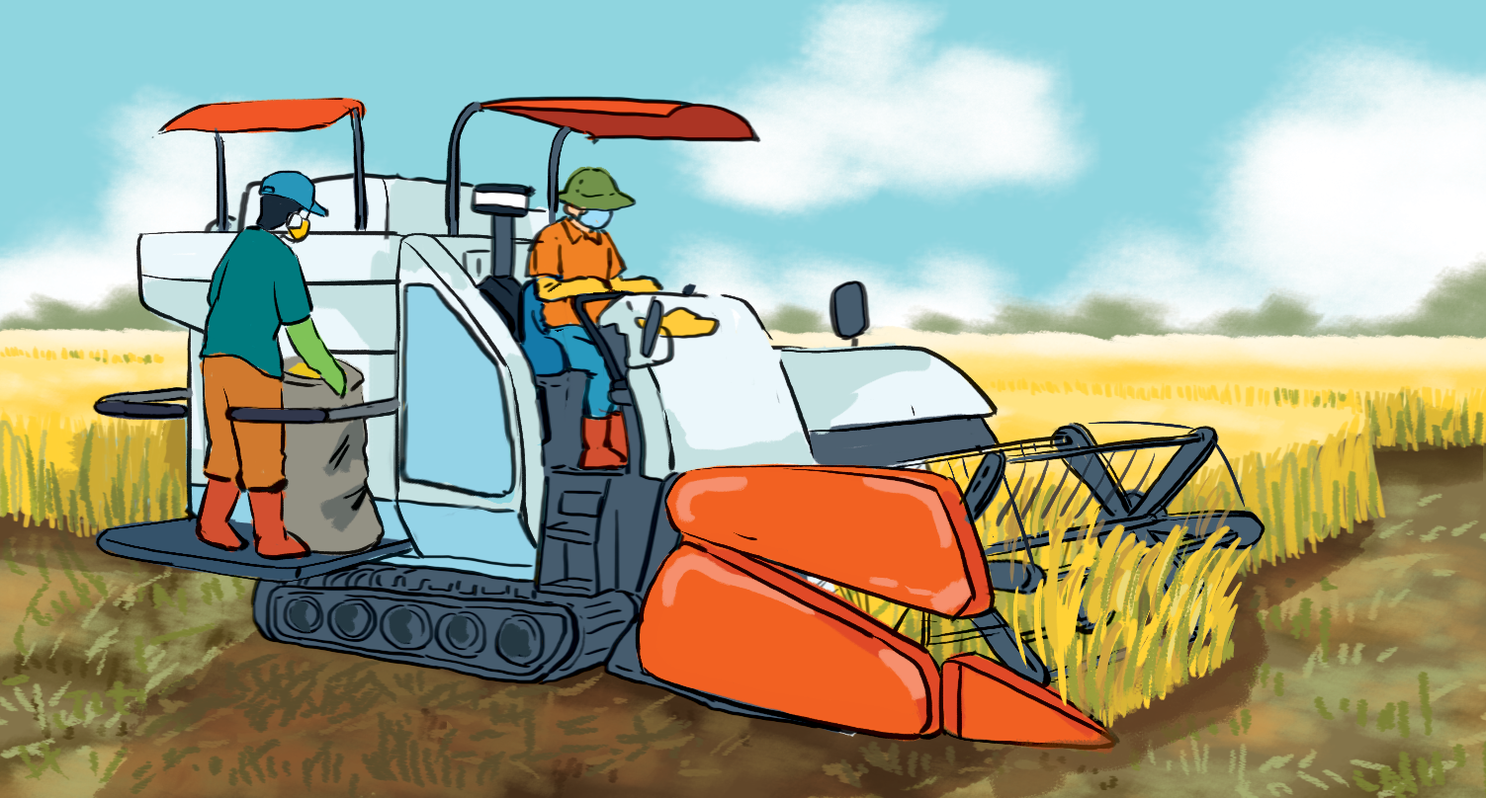
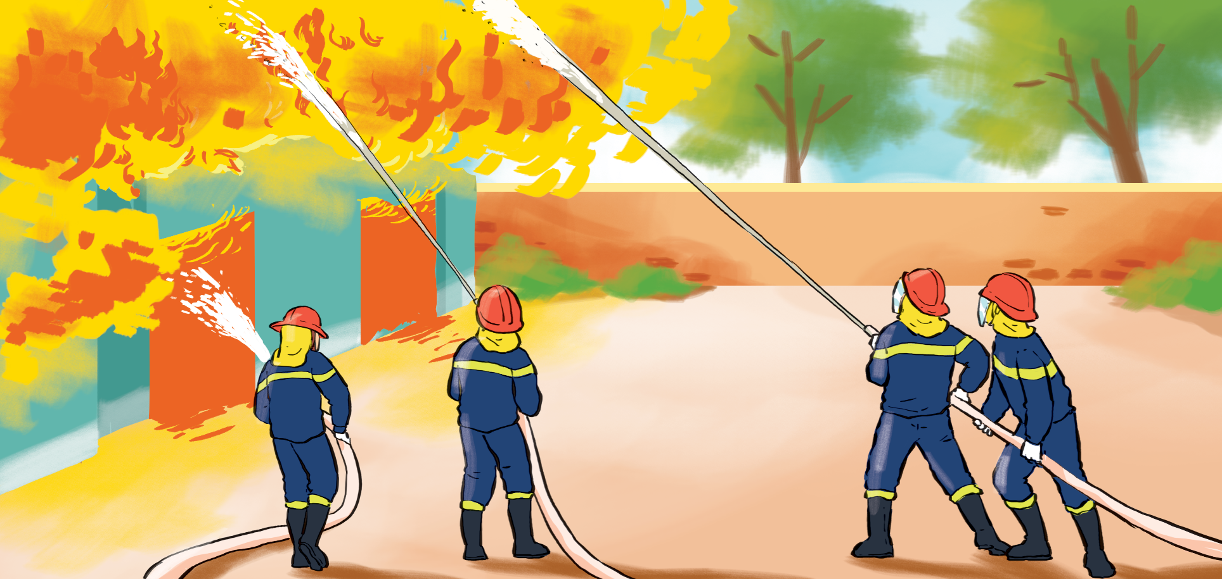
Quan sát hình
Nêu công việc của những người trong hình.
1
2
3
4

Slide 5
Quan sát hình
1
Bác sĩ
2
3
4
Notes:
+ Những người trong hình là ai?
+ Công việc của họ là gì?
+ Công việc đó đem lại những lợi ích gì?

Slide 6
Quan sát hình
1
2
Kĩ sư xây dựng
3
4
Notes:
+ Những người trong hình là ai?
+ Công việc của họ là gì?
+ Công việc đó đem lại những lợi ích gì?

Slide 7
Quan sát hình
2
3
Nông dân
4
Notes:
+ Những người trong hình là ai?
+ Công việc của họ là gì?
+ Công việc đó đem lại những lợi ích gì?

Slide 8
Quan sát hình
2
4
Lính cứu hoả
Notes:
+ Những người trong hình là ai?
+ Công việc của họ là gì?
+ Công việc đó đem lại những lợi ích gì?

Slide 9
Kết luận
Mỗi người ai cũng đều có công việc khác nhau như bác sĩ - khám, chữa bệnh; chú kĩ sư xây dựng - thiết kế nhà; bác nông dân - gặt lúa; chú lính cứu hoả – chữa cháy;...

Slide 10
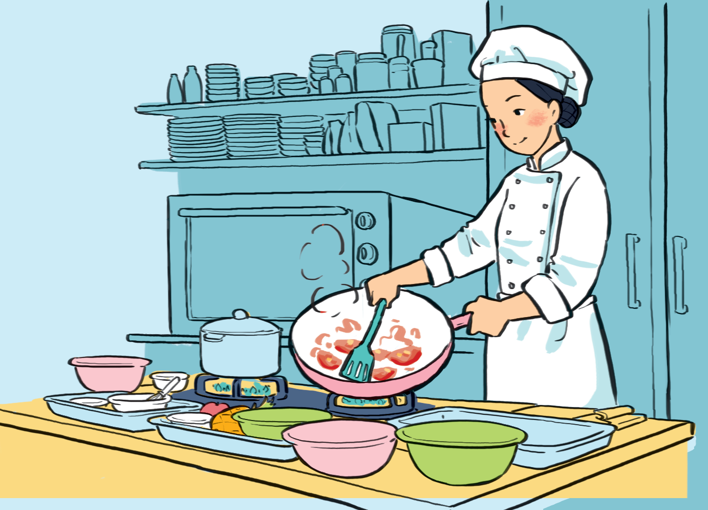
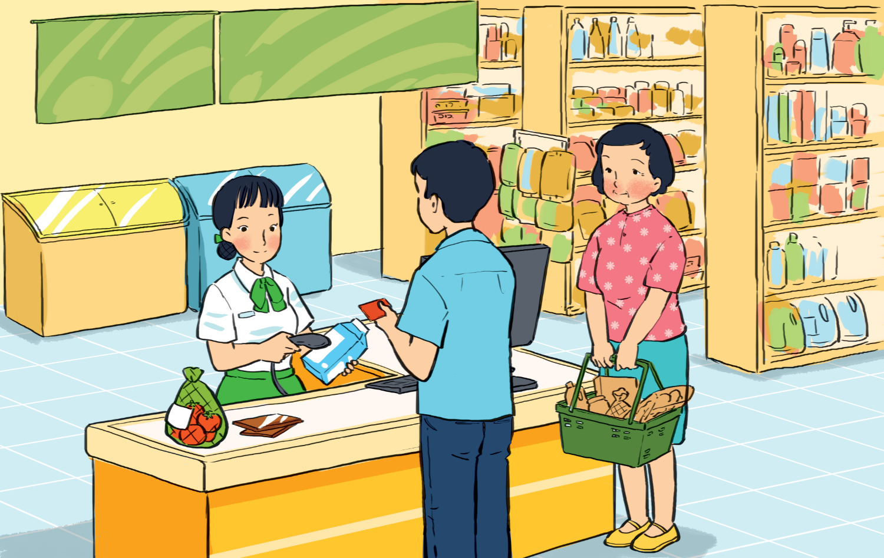
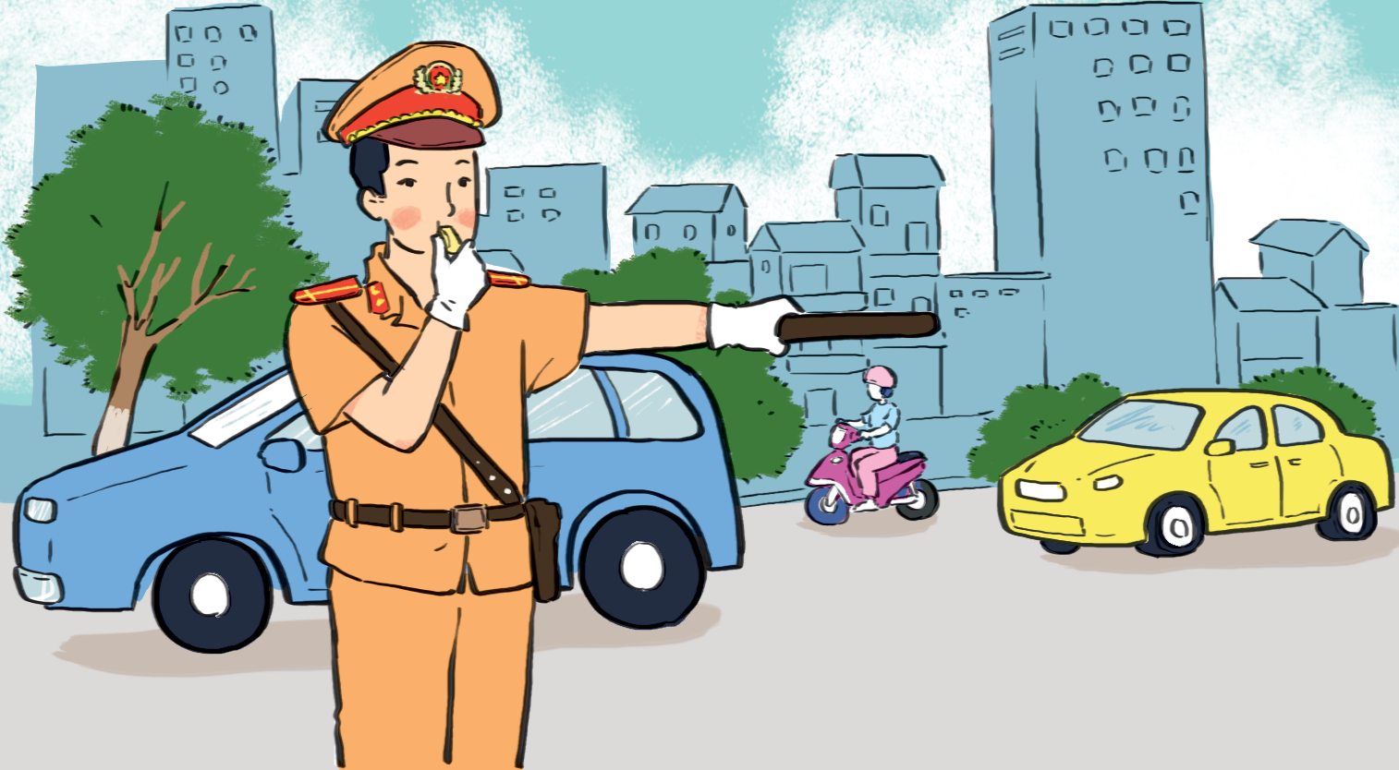
Em còn biết những công việc gì? Những công việc đó diễn ra ở đâu?
5
6
7
Đầu bếp
Thu ngân
Cảnh sát giao thông

Slide 11

Thực hành

Slide 12
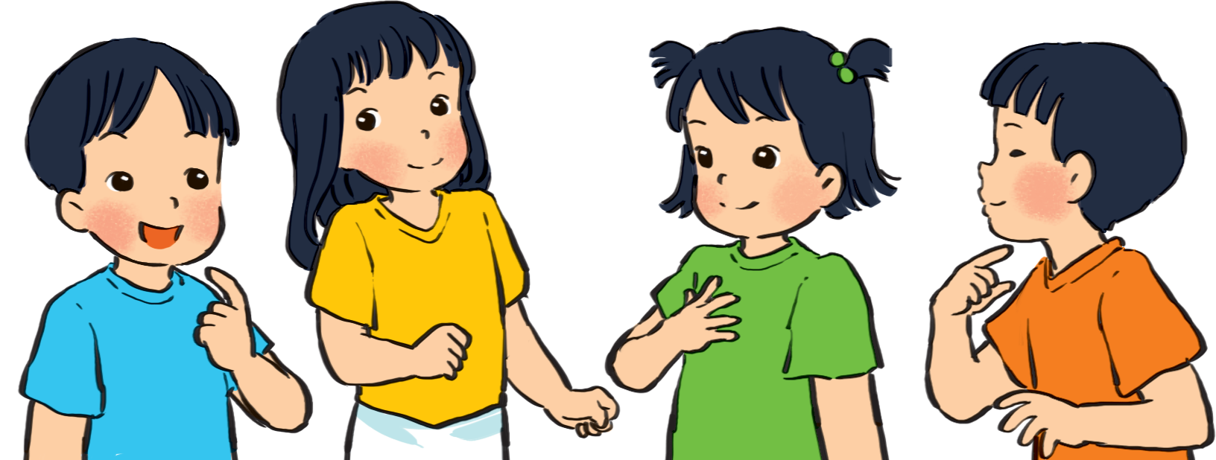
Cùng kể về công việc của bố mẹ và người thân.
Bố mình là...
Mẹ mình là...

Slide 13

Vận dụng

Slide 14
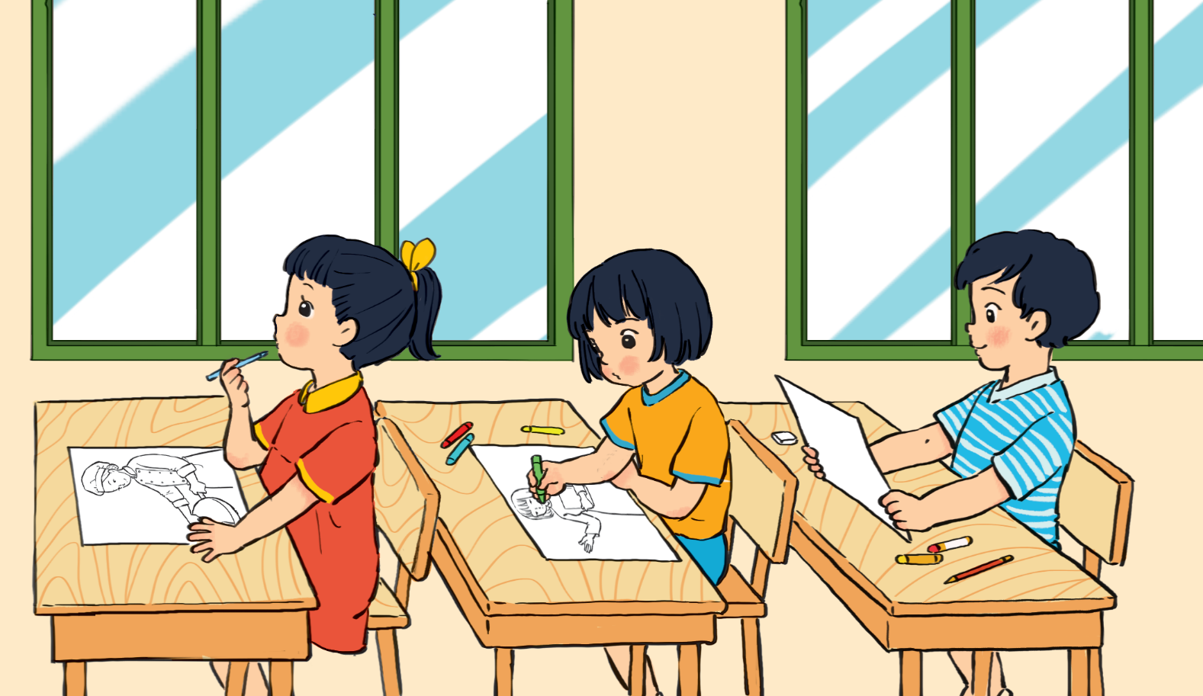
Vẽ và nói với bạn về công việc mơ ước của em trong tương lai
Sau này mình muốn làm...

Slide 15
Tiết học kết thúc

